Slide 1
Физика
7
Класс
Тема:
Графическое изображение прямолинейного равномерного движения

Slide 3
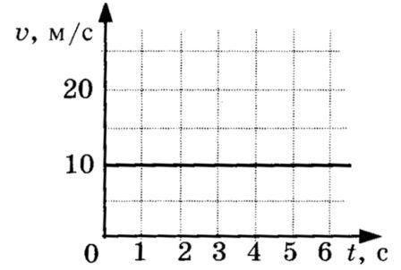
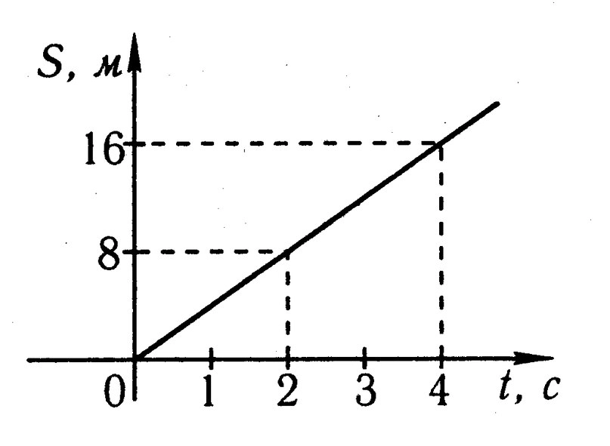
График скорости и график пути

Slide 4
Задача 1
На рисунке показан график зависимости пути равномерного движения тела от времени. По этому графику найдите:
Каков путь, пройденный телом за 8 c;
Чему равна скорость движения тела?
S;м
5
4
3
2
1
O
2
4
6
8
10
t;с

Slide 5
Решение:
1. Каков путь, пройденный телом за 8 c?
S;м
2. Чему равна скорость движения тела?
5
4
Решение:
3
Дано:
ϑ = $\frac{S}{t}$
2
t = 8 (c)
1
S = 5 (м)
ϑ = $\frac{5}{8}$ =
0,625 ($\frac{м}{с}$)
O
2
4
6
8
10
t;с
ϑ - ?
Ответ: 0,625 $\frac{м}{с}$

Slide 6
Задача 2
На рисунке показан график зависимости скорости равномерного движения тела от времени. По этому графику найдите:
Скорость движения тела;
Рассчитайте путь, который пройдет тело за 10 с?
ϑ;$\frac{м}{с}$
5
4
3
2
1
O
2
4
6
8
10
t;с

Slide 7
Решение:
1. Найти скорость движения тела?
ϑ;$\frac{м}{с}$
2. Рассчитайте путь, который пройдет тело за 10 с?
5
4
3
Дано:
Решение:
2
ϑ = 3 $\frac{м}{с}$
S = ϑ*t
1
S = 3*10
= 30 (м)
t = 10 (c)
O
2
4
6
8
10
t;с
S = ?
Ответ: 30 м

Slide 8
Задача 3
На рисунке показан график зависимости пути равномерного движения тела от времени. По этому графику найдите:
Каков путь, пройденный каждым тело за 2 с;
Чему равны скорости движения тел?
Постройте графики зависимости скорости равномерного движения каждого тела от времени
S;м
5
4
3
2
1
O
1
2
3
4
5
t;с

Slide 9
Решение:
(1)
Дано:
Решение:
S;м
t = 2 (c)
ϑ = $\frac{S}{t}$
(1)
5
S = 5 (м)
4
ϑ = $\frac{5}{2}$ =
2,5 ($\frac{м}{с}$)
ϑ - ?
3
(2)
(2)
Решение:
2
Дано:
ϑ = $\frac{S}{t}$
1
t = 2 (c)
S = 1 (м)
O
1
2
3
4
5
t;с
ϑ = $\frac{1}{2}$ =
0,5 ($\frac{м}{с}$)
ϑ - ?

Slide 10
Решение:
ϑ;$\frac{м}{с}$
(1)
t = 2 (c)
ϑ = 2,5 ($\frac{м}{с}$)
5
4
(2)
t = 2 (c)
3
ϑ = 0,5 ($\frac{м}{с}$)
2
1
O
2
4
6
8
10
t;с

Slide 11
Задание:
Повторить § 7
Выполнить упражнение 3 (стр.34)
Выполнить следующее задание:

Slide 12
Задание:
S;м
10
1. По графику зависимости расстояния от времени, определить скорости движения двух тел.
2. Построить графики скорости этих тел.
8
4
O
1
2
3
4
5
t;с

